Slide 1
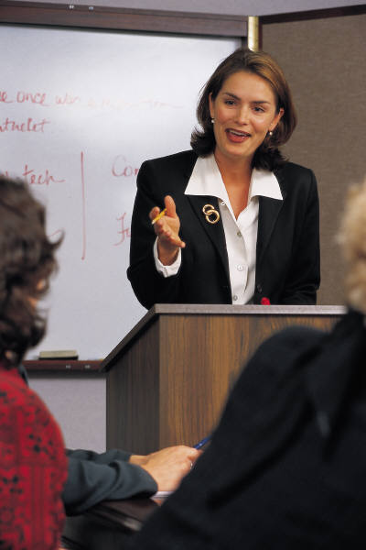

كيف تواصلي دراساتك العليا: التحديات و الحلول
تقديم:
محاضرة: زينب القبلان
How to Pursue Higher-Education?

Slide 2

Why Not?
Notes:
How many?

Slide 3

Significance of High-Education
Notes:
One of the things to agree on is:
So here comes the q:

Slide 4

كيف، أين و متى أقدم على الدراسات العليا؟؟؟؟؟؟
Notes:
You may need lots of gears… endless list.. Between:

Slide 5
ماذا أحتاج؟
GPA
Acceptance
Pass Tests
Interviews
Motif
Notes:
So here comes the question:

Slide 6

Where to Start?
من أين ابدأ؟
Notes:
First things first: 3 main things, you can’t start without them, you’ve to get everyone of them.. First:
1st imp element which takes 4 to 5 years at least of effort. You work daily on it

Slide 7

GPA أولا: تحتاجي معدل أكاديمي متناسب مع متطلبات الدرجة
Notes:
2rd element: paper work…. Prepare your documents.. A file of your own.. Must be classified, organized.. Cuz it tells what kind of person you are

Slide 8

ثالثا: جهزي الوثائق الأساسية في أي طلب تقديم
Requirements
االأساسيات
Notes:
Lost & lots of them, but the main ones wherever you go are:

Slide 9
توصيات علمية
شهادات و سجل أكاديمي
C.V
جهزي نفسك من الآن
Notes:
Everything previously mentioned with no use if you havn’t the last factor, it’s an emotional one

Slide 10
أول شئ تحتاجيه هو وجود الدافع
Think about it for a second:
Motif
Do you really want it?
How much you want it?
Do you already think of excuses not to?
If you can, or can not; both ways you’re right.
Determination is the key.
Notes:
Once you decided for yourself, got all your gears, your file is complete & ready…… You may again get in another dilemma… a wide ocean:

Slide 11
أي جامعة؟؟
أي برنامج؟؟
أي
تخصص
؟؟؟
Notes:
We shall guide you through each of which. Telling you how to pick up the right uni, pro, field of study:
Regarding the 1st part, we shall answer you 2 questions: where & when? + Huge Warning & lesson

Slide 12
الخطوة رقم -١-
إختيار الجامعة
جامعات محلية
جامعات خارجية
برامج الإشراف الخارجي المشترك
برامج التعليم عن بعد
Notes:
how,?
Most uni got websites, google it, go 2 electronic gate. Here u’ve 2 examples 4 local and international universities

Slide 13
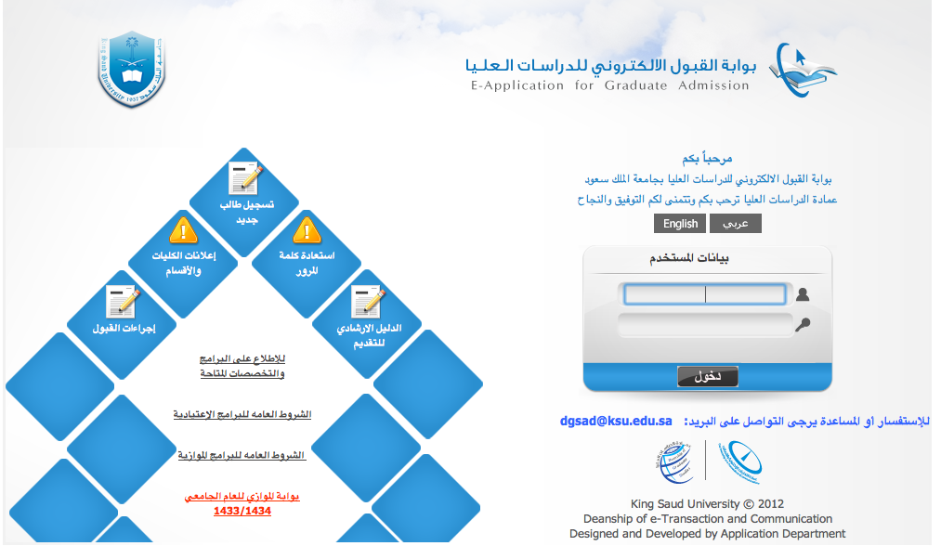
مثال التقديم في جامعات عربية:

Slide 14
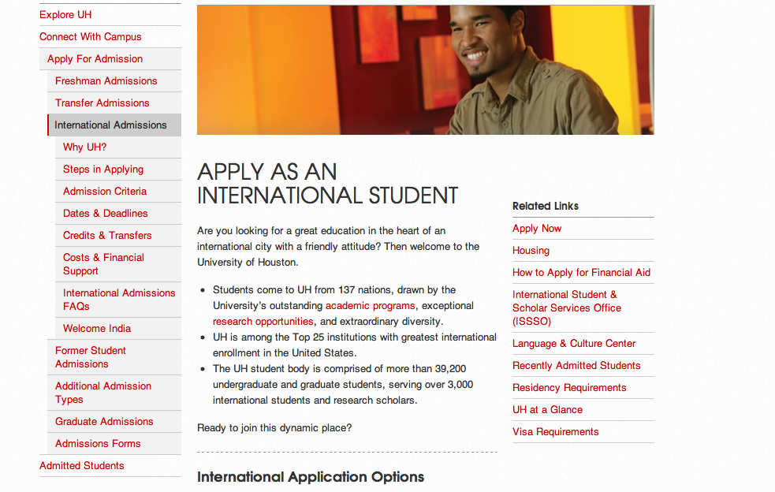
مثال التقديم في جامعات أجنبية:

Slide 15
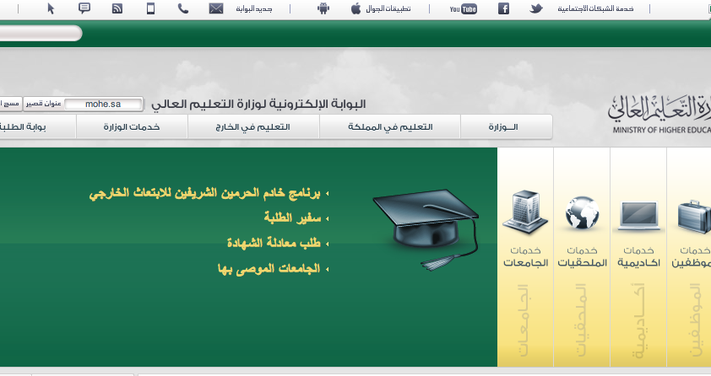
زروي موقع وزارة التعليم العالي على الرابط لمعرفة الجامعات المعترف فيها أكاديميا: http://www.mohe.gov.sa/ar/default.aspx

Slide 16
لما أهدف من دراستي؟
شهادة لا أكثر
أدرس حتى أحصل وظيفة
وجاهة إجتماعية

Slide 17
تشريع جديد لمكافحة الشهادات العليا المزورة والوهمية والواهنة..
يفتح مجلس الشورى يوم الاثنين المقبل ملف الشهادات العليا الوهمية والمزورة من خلال مناقشة التقرير المقدم من لجنته التعليمية التي انتهت من إعداد مشروع نظام توثيق ومعادلة الشهادات العليا، بناء على المقترح المقدم من الدكتور موافق الرويلي بموجب المادة 23 من نظام المجلس، بهدف القضاء على الشهادات الوهمية ومكافحة الشهادات المزورة والتصدي للجهات المشبوهة التي تقوم بترويج الشهادات المزورة والوهمية، وحماية الأفراد والمجتمع من أضرارها وتوثيق الشهادات للاستفادة منها لأغراض التوظيف والممارسة المهنية، إضافة إلى حماية حملة الشهادات المعترف بها من مزاحمة أصحاب الشهادات غير المعادلة في سوق العمل.

Slide 18
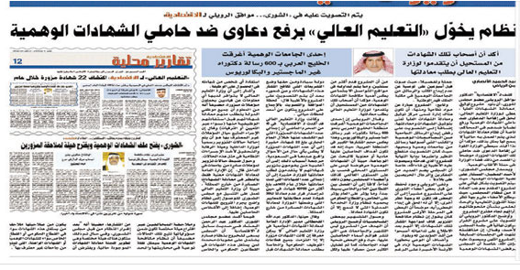

Slide 19
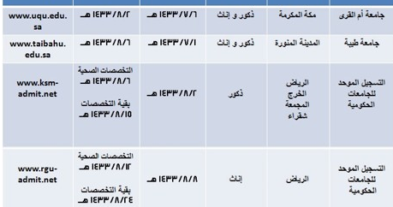
السؤال الأهم، متى تقدمي فعليا؟
مواعيد بعض الجامعات لفتح بوابة التسجيل:
Notes:
As u have seen, it takes lots of waiting but the good news is: U can get what’s called:

Slide 20
التسجيل المبكر و القبول المشروط
Conditional Acceptance
يمكنك التسجيل حتى خلال فترة دراستك البكالوريوس و الحصول على قبول مشروط. هذا النظام معمول به مؤخرا حتى في الجامعات المحلية.
Notes:
Now step #2: Program

Slide 21
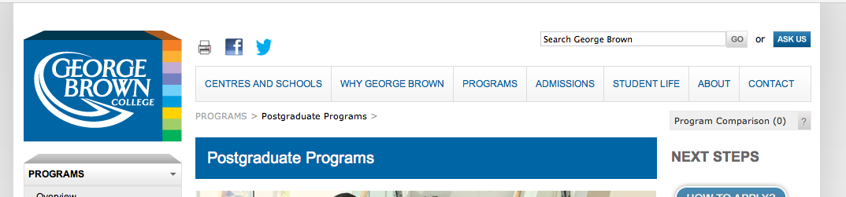
الخطوة-2-
حددي البرنامج: Post-graduate Programs
Notes:
Differniate between type of pro and the pro itself:

Slide 22
أمثلة على الدرجات الممكن حصول عليها بعد الإلتحاق البرنامج:
In some languages, a master's degree is called a magister, or a cognate.
Some other types are: MA, MEd, MSc, MSW, MPA, MPH, MCA, MBA, MBA Tech, MCom, MBus, PSM
The two most common titles of master's degrees are the Master of Arts (M.A.) and Master of Science (M.S., MSc, M.Si., or M.C.A.)
Notes:
Many kinds for pr. Now type of pro, yoy decide for yourself ( remember experience not degree, knowledge not title)

Slide 23
أنواع برامج الدراسات العليا
Plan A (Thesis or Project)
Plan B (Coursework, Small Research, or Comprehensive Examination)
برنامج عام
برنامج خاص
Plan A (Thesis or Project)
برامج موازية
Plan B (Coursework, Small Research, or Comprehensive Examination)

Slide 24
خطة (أ)
كورسات+ إطورحة علمية
Plan A (Thesis or Project)
A thesis is the written product of a systematic study of a significant problem, states the major assumptions, explains the significance of the undertaking, sets forth the sources for and the methods of gathering information, and analyzes the data, and offers a conclusion or recommendation. The finished product evidences originality, critical and independent thinking, appropriate organization, language, and format, high level of writing competency, and thorough documentation.

Slide 25
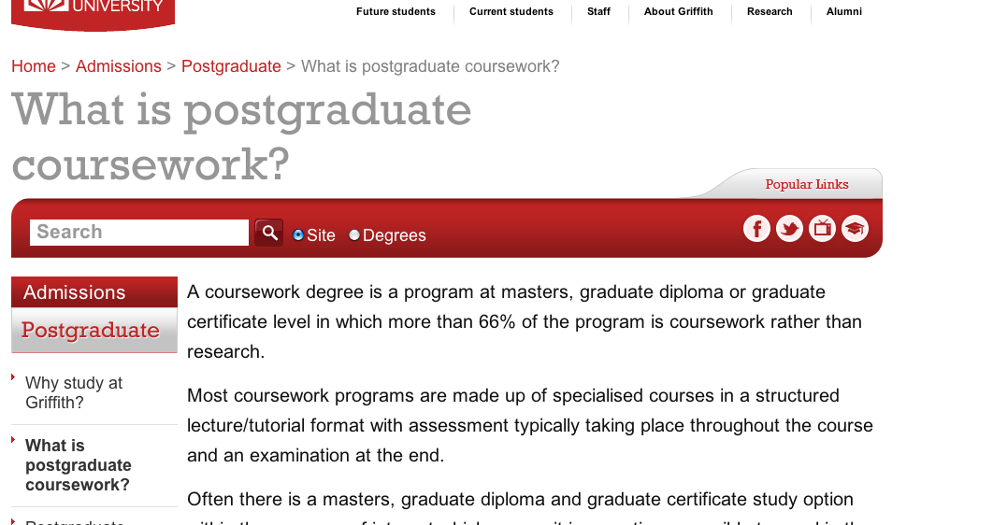
خطة (ب): برنامج كورسات و بحث مصغر أو إمتحان شامل
Plan B (Coursework, Brief Research, or Comprehensive Examination)
Notes:
Now, come to the last step: choosing the field of study…. You can go high & low as long as it is related to your former major but keep in mind:

Slide 26
الخطوة -٣-
إختيار التخصص
Know Yourself
Your Record
Market
Convenience
Notes:
Done with the practical part, keep in mind the following highlights:

Slide 27
Last but not least:
Start Now!
Academic degree doesn’t mean additional title. It goes far beyond that..
Viva in it self is not a huge matter, as much as your collective efforts throughout the years.
Work ahead of time. Build that character that one day you will become.
Double your effort for the GPA sake.
Get to know yourself more: your favorite course, your prominent skills, any talents.
Don’t be a ‘shyer.’ Determine what you want to be in the future.
Don’t stop believing: sometimes you’ve to fall down to get up again.
Having a degree has many obligations. It means you’ve responsibility towards your family, society & the world.
Keep in mind the value of education.
Notes:
No matter how tough it can gets sometimes, remember, it’s gonna end one day:

Slide 28


Remember,
It’s going to be over one day..
Notes:
Many motivational speeches and pics for many successful icons in history. Just listen to what a 3 years old baby girl tells you to do:

Slide 29
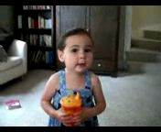
Always Remember:
Notes:
One last thing to do b4 we conclude the session… it needs some thinking, contemplation, an action at the moment of truth: Ready?

Slide 30
Important Links:
موقع وزارة التعليم العالي لمعرفة الجامعات المعترف بها:
http://www.mohe.gov.sa/ar/default.aspx
موقع بحث لمعاهد، جامعات، برامج، في عدة دول أجنبية:
http://www.collegeconfidential.com/college_search/us_university_search.htm
موقع آخر مفيد للبحث في الجامعات الأمريكية:
http://www.internationalstudent.com/school-search/usa
وثقي تجربتك الأكاديمية و افيدي غيرك في موقع دفتري:
http://daftaree.com/index.php?page=78145
إكتبي خطتك المستقبلية و أهدافك في موقع فيوتشر مي، و إحتفظي بها لنفسك:
http://www.futureme.org/
زورينا في الموقع الشخصي و شاركينا حلمك الأكاديمي:
www.zainabalqublan.com

Slide 31

في الختام:
اسعدنا حضورك جدا
كل التوفيق نتمناه لك
ماتنسي تتابعي فعالياتنا على الموقع ☺

